Slide 1
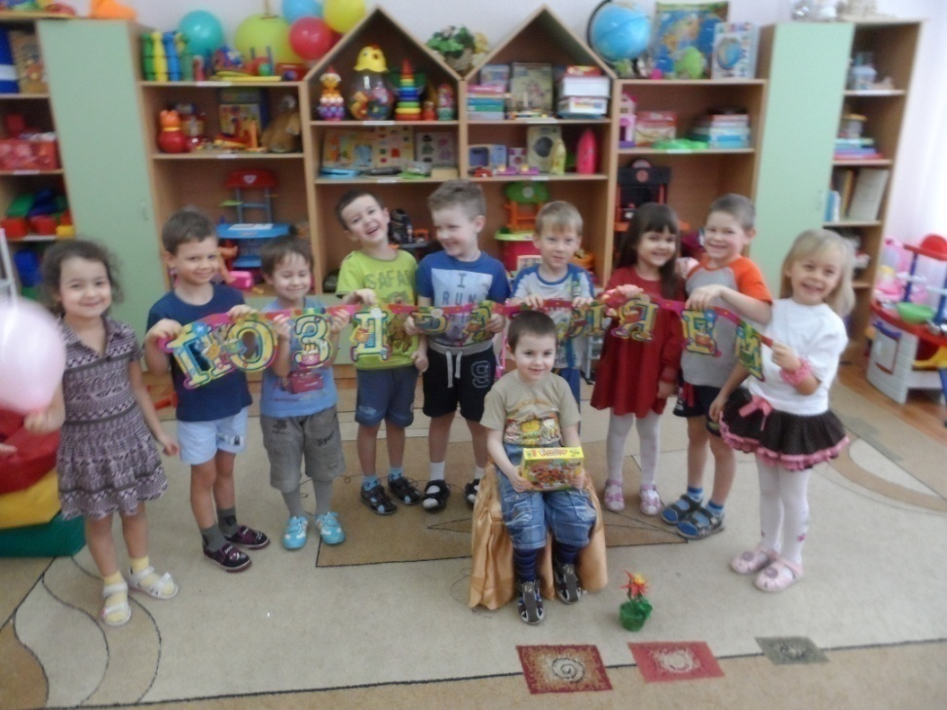
Особенности формирования социально- коммуникативных компетенций у детей с нарушениями речи в игре.
Муниципальное бюджетное дошкольное образовательное учреждение детский сад № 50 г. Ставрополя
Презентацию подготовила учитель логопед
И. Н. Белевцева

Slide 2
Формирование социально-коммуникативной компетентности у детей с ОНР способствует успешной социализации личности в основных сферах жизнедеятельности: межличностной, познавательной, поведенческой, эмоциональной, этико-нравственной.
ОНР сопровождается незрелостью отдельных психических функций, эмоциональной неустойчивостью, что затрудняет, а иногда вообще делает невозможным развитие коммуникативной компетентности детей. Недоразвитие речевых средств порождает специфические черты общего и речевого поведения. Формирование коммуникативной потребности у детей с ОНР является актуальным, так как у данной категории детей самостоятельно она не формируется.

Slide 3
Коммуникативные трудности дошкольников с ОНР
- снижение потребности в общении.
- эмоциональная неуравновешенность.
- трудности в организации речевого поведения.
неумение пользоваться средствами общения.
Психологические трудности
стеснительность, застенчивость, нерешительность, - робость, замкнутость, ограниченная контактность, замедленная включаемость в ситуацию общения, неумение поддерживать беседу. Это неизбежно приводит к снижению коммуникативной активности, к ограничению процесса свободного общения и затрудняет развитие речемыслительной и познавательной деятельности детей.

Slide 4
Формирование социально-коммуникативных компетенций у детей с ОНР это процесс, связанный с отработкой языковых навыков, речевых умений, форм специально усвоенного поведения, который включает в себя :
- Невербальное общение
- Вербальное общение - Социальные навыки

Slide 5
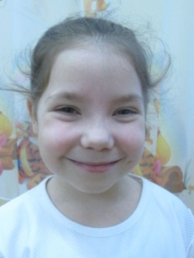
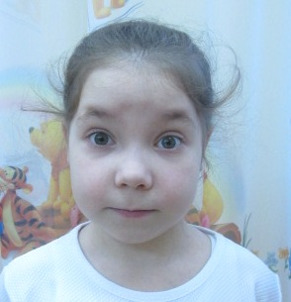
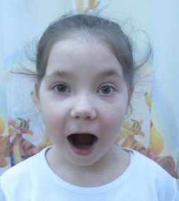
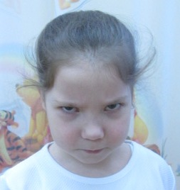
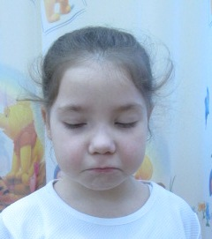
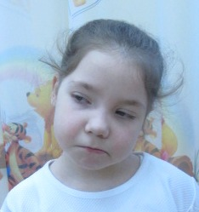
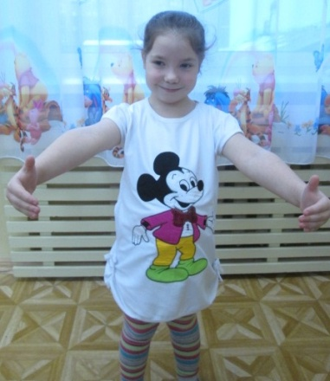
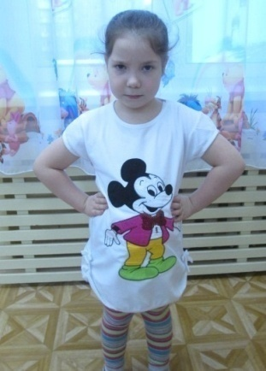
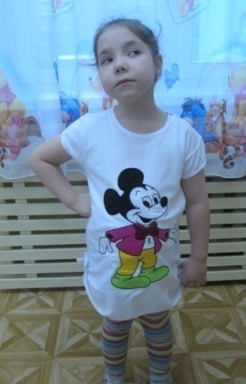
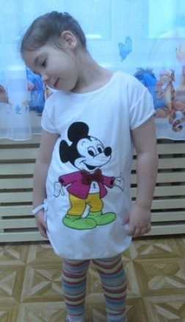
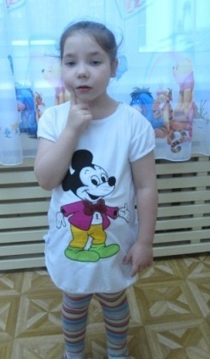
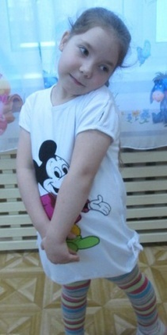
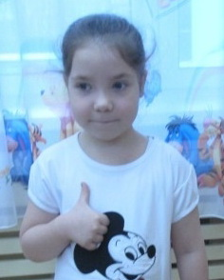
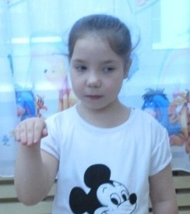
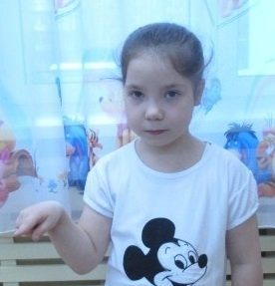
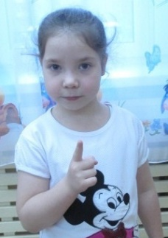
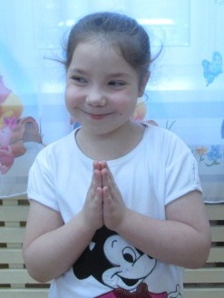
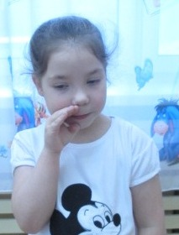
Невербальные средства общения
Мимика
Позы
Жесты

Slide 6
Вербальные средства общения Коммуникативные качества речи: правильность, точность, логичность, чистота, выразительность, богатство и уместность.
- Диалогическая и монологическая формы связной речи.
- Лексико-грамматический строй речи.
- Дикция.
- Интонационная выразительность речи.
- Темпо-ритмическая характеристика речи.
- Фонематический слух.

Slide 7
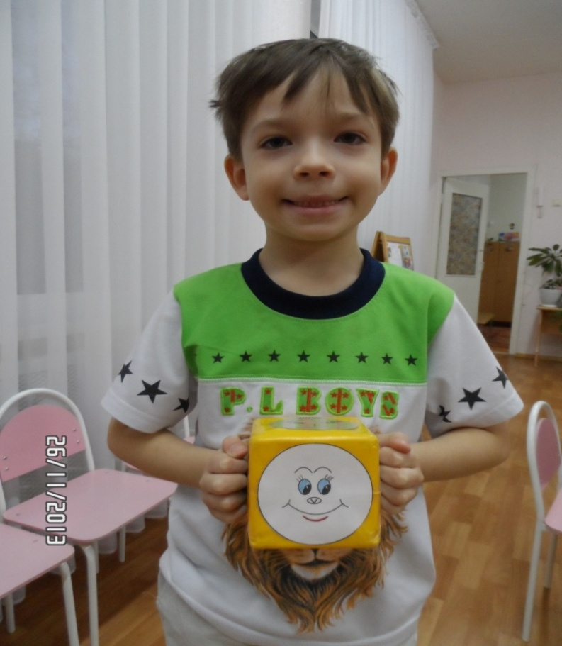
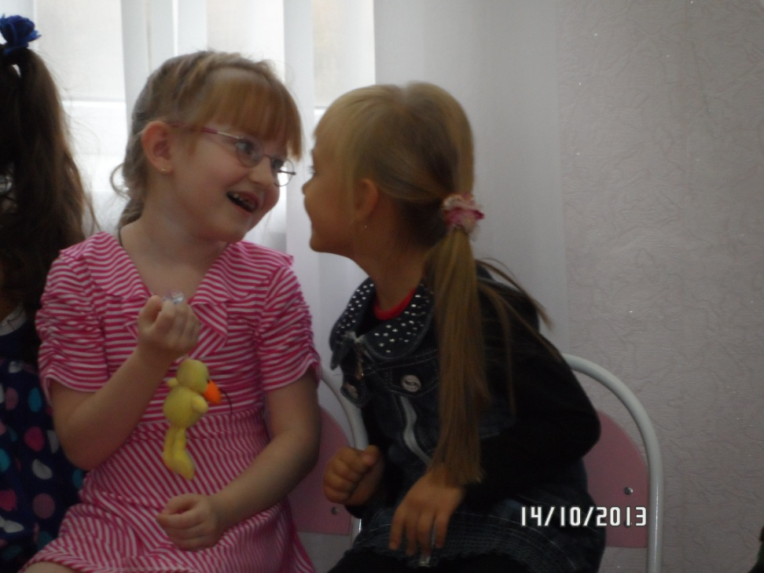
Социальные навыки
- Умение выражать свои чувства и эмоции; - Умение взаимодействовать со взрослыми и сверстниками (как знакомыми, так и незнакомыми); -Умение регулировать свое эмоциональное состояние в зависимости от ситуации

Slide 8
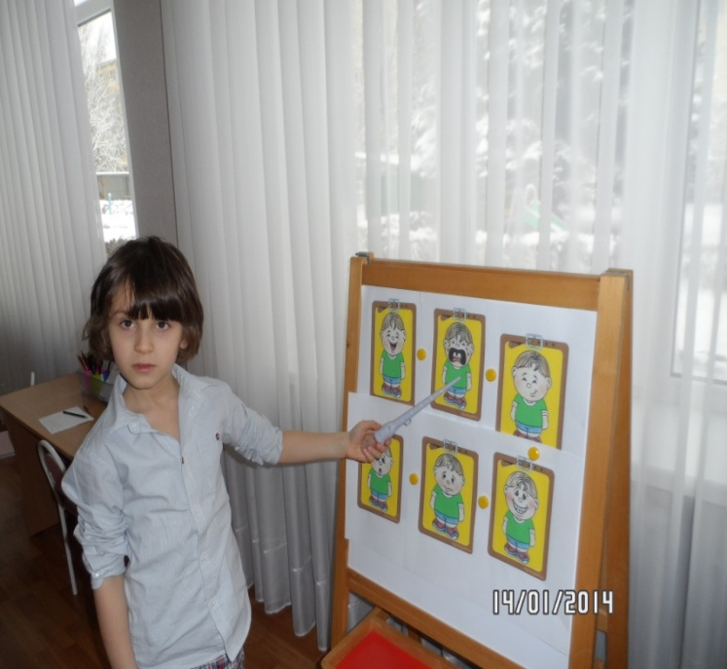
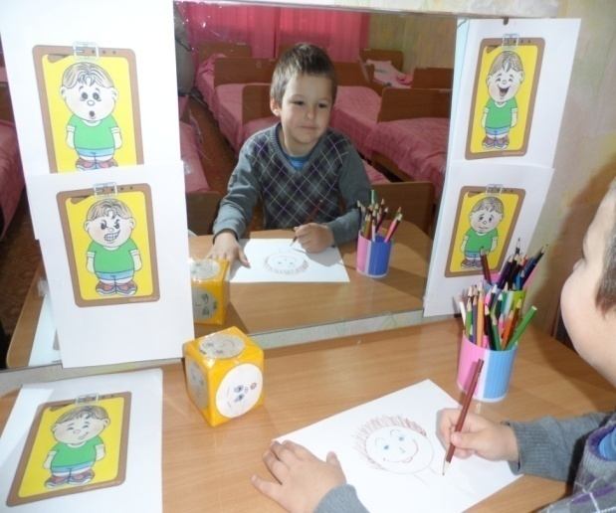
Основные методы, используемые при формировании и развитии коммуникативных умений и навыков:
Практические (игры, упражнения)
Наглядные (наблюдение, рассматривание рисунков, картин, прослушивание произведений)
Словесные (рассказ, беседа, чтение)

Slide 9
Социально-коммуникативное развитие дошкольников происходит через игру как ведущую детскую деятельность.
Общение является важным элементом любой игры.
Во время игры происходит социальное, эмоциональное и психическое становление ребенка.
Игра дает детям возможность воспроизвести взрослый мир и участвовать в воображаемой социальной жизни.
Дети учатся разрешать конфликты, выражать эмоции и адекватно взаимодействовать с окружающими.
Игры коммуникативной направленности Творческие: сюжетно-ролевые, режиссерские, театрализованные,
Игры с правилами: подвижные, дидактические, развивающие

Slide 10
Игры на умение вступать в контакт, оказывать внимание сверстникам.
«Ласковое имя»
Дети стоят в кругу, передают друг другу эстафету (цветок, “волшебную
палочку”). При этом называют друг друга ласковым именем (например,
Танюша, Алёнушка, Димочка и т.д.) Воспитатель обращает внимание детей
на ласковую интонацию.
«Комплимент»
Дети садятся в круг. Каждый участник говорит соседу справа (или слева)
фразу, которая начинается со слов: «Мне нравится в тебе…». Упражнение
помогает ребенку увидеть свои положительные стороны и почувствовать,
что он принимаем другими детьми.
«Секрет»
Всем участникам ведущий раздает по «секрету» из красивого сундучка
(пуговицу, бусинку, брошку, старые часы и т. д.), кладет в ладошку и
зажимает кулачок. Участники ходят по помещению и, разъедаемые
любопытством, находят способы уговорить каждого показать ему свой
секрет.

Slide 11
Игры на развитие умения пользоваться невербальными средствам общения.
«Зеркало»
Детям предлагается представить, что они вошли в магазин зеркал. Одна
половина группы — зеркала, другая — разные зверушки. Зверушки
ходят мимо зеркал, прыгают, строят рожицы — зеркала должны точно
отражать движения и выражение лиц зверушек.
«На что похоже настроение?»
Участники игры по очереди мимикой показывают свое настроение
Другие участники угадывают его.
«День наступает, всё оживает»
Ведущий произносит первую половину зачина, все участники начинают
двигаться по комнате в хаотическом порядке. Когда ведущий
произносит вторую половину зачина, все застывают в причудливых
позах. Затем по выбору ведущего отдельные участники “отмирают” и
придуманным способом оправдывают позу.

Slide 12
Игры на взаимодействие, умение действовать сообща.
«Ладонь в ладонь»
Дети становятся попарно, прижимая правую ладонь к левой ладони и левую
ладонь к правой ладони друга. Соединенные таким образом, они должны
передвигаться по комнате, обходя различные препятствия: стол,
стулья, кровать, гору, реку (в виде детской железной дороги) и т. д.
«Тропинка»
Возьмитесь за руки. По команде «гуляем» - идут по кругу.
«Тропинка» — дети кладут руки на плечи впереди стоящему и наклоняют
головы вниз. «Копна» — дети поднимают руки над головой. «Кочки!» — все
приседают.
«Рукавички»
Для игры нужны вырезанные из бумаги рукавички, количество пар равно
количеству пар участников игры. Ведущий раскидывает рукавички с
одинаковым орнаментом, но не раскрашенным, по помещению. Дети
отыскивают свою «пару» и с помощью карандашей раскрашивают
совершенно одинаково рукавички.

Slide 13
Спасибо за внимание!

Slide 14
Литература:
1. Н.Л. Кряжева «Развитие эмоционального мира детей», Ярославль, 1997
2. М.Ю. Картушина «Коммуникативные игры для дошкольников», М., 2003
3. Г. А. Широкова «Развитие эмоций и чувств у детей дошкольного возраста», М., 2005
4. Н. В. Клюева, Ю.В. Касаткина «Учим детей общению. Характер, коммуникабельность», Ярославль, 1977
5. Фопель К. «Как научить детей сотрудничать», М., 1999
6. Е.К. Лютова, Г.Б. Монина «Тренинг эффективного взаимодействия с детьми», СПб., 2003
7. А.Г. Арушанова «Речь и речевое общение детей», М., 1999
8. А.Г. Арушанова «Развитие коммуникативных способностей дошкольников», М. 2011
9. Л.М. Шипицына и др. «Азбука общения», СПб., 1998
10. В.В. Гербова «Коммуникация. Развитие речи и общения»,М., 2005
11. http://dohcolonoc.ru/ http://www.i-deti.ru/http://nsportal.ru/

